Slide 1
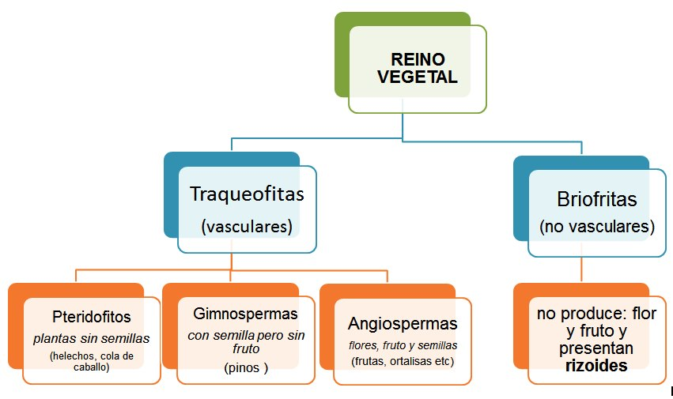
Presencia de vasos conductores
Producción de semillas
ESPERMATOFITAS

Slide 2
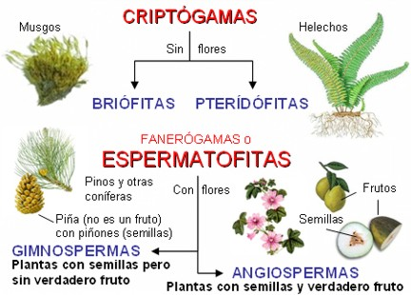

Slide 3
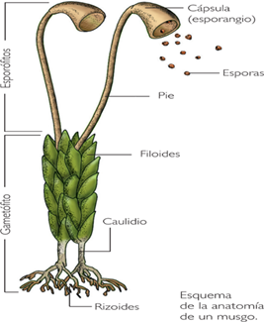
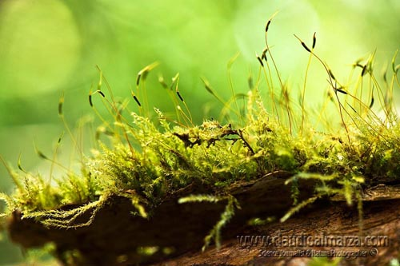
BRIOFITAS
Musgos y hepáticas
Tamaño no superior a 10 cm
Sujetos a tierra por rizoides

Slide 4
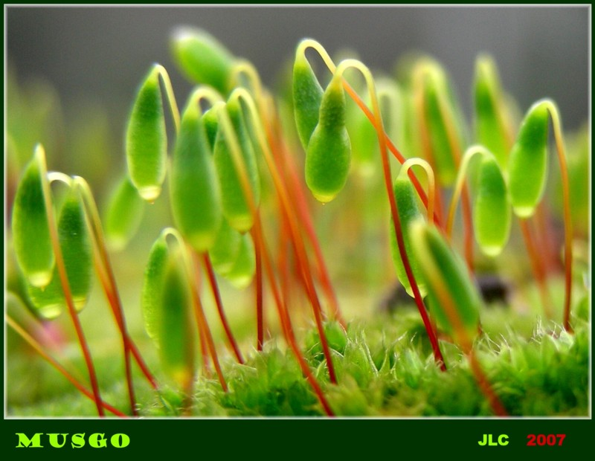

Slide 5
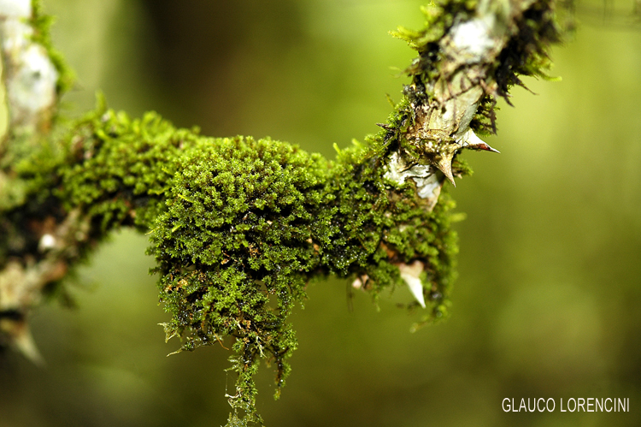
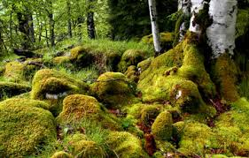

Slide 6
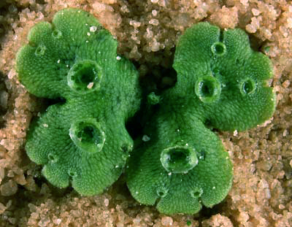
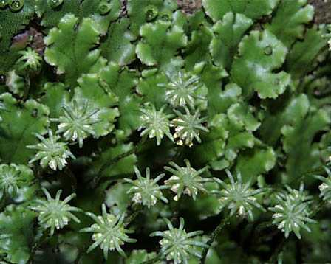
BRIOFITAS
Hepáticas
Viven siempre en lugares húmedos

Slide 7
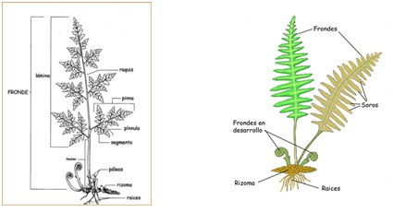
PTERIDOFITAS
Helechos
No producen semillas, viven en ambientes húmedos

Slide 8
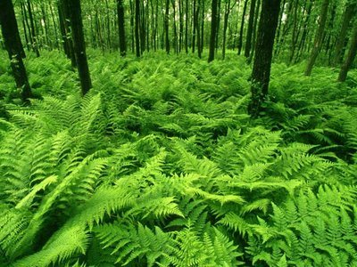
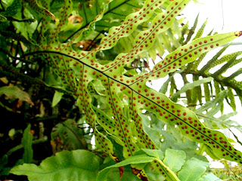

Slide 9
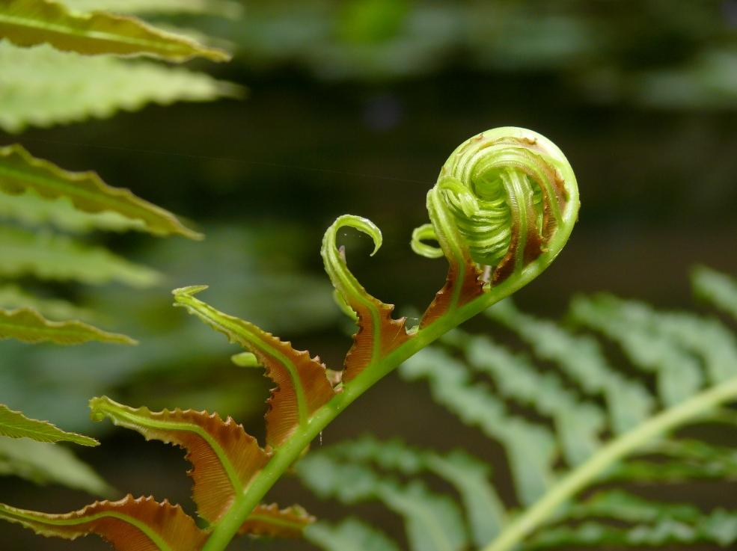

Slide 10
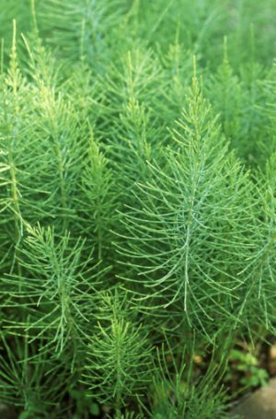
EQUISETOS O COLAS DE CABALLO

Slide 11
PLANTAS CON SEMILLA
Gimnospermas:
Leñosas
Hojas pequeñas y perennes: escamas o aguja
Polinización anemógama
Óvulos no incluidos en carpelos (sin fruto)
Conos: piñas femeninas
Angiospermas:
Leñosas o herbáceas
Hojas caducas
Polinización entomógama
Con flores y fruto

Slide 12
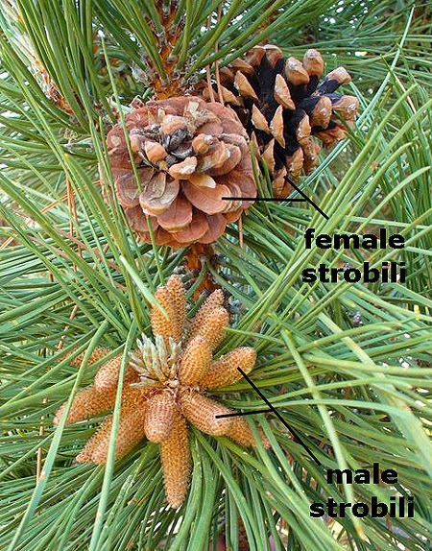
GIMNOSPERMAS

Slide 13
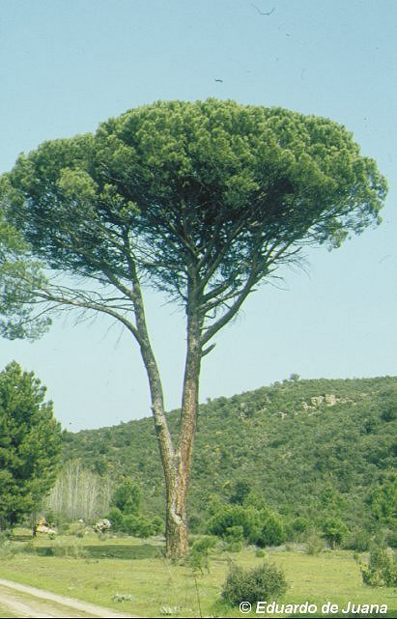
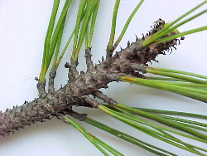
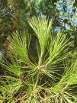
Hojas aciculares
Pino piñonero

Slide 14
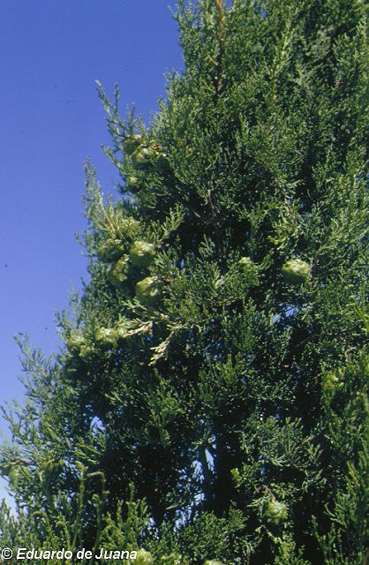
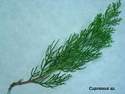
Hojas escuamiformes
Cipres

Slide 15
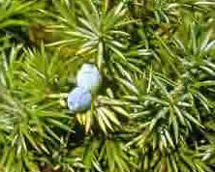
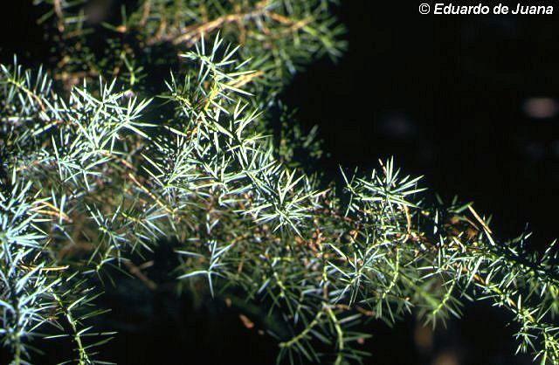
Hojas alesnadas
Enebro

Slide 16
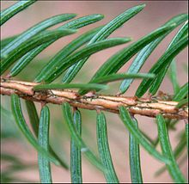
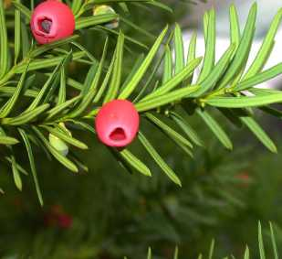
Hojas lineares
Tejo

Slide 17
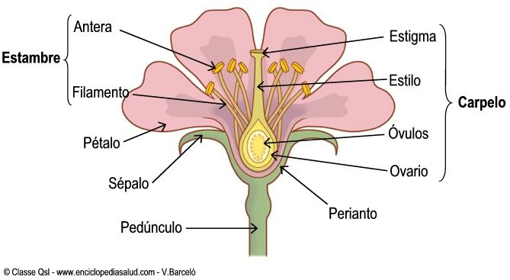
ANGIOSPERMAS

Slide 18
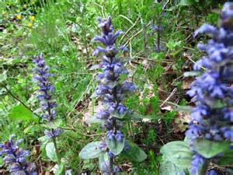
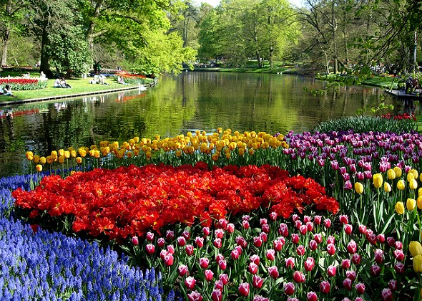

Slide 19
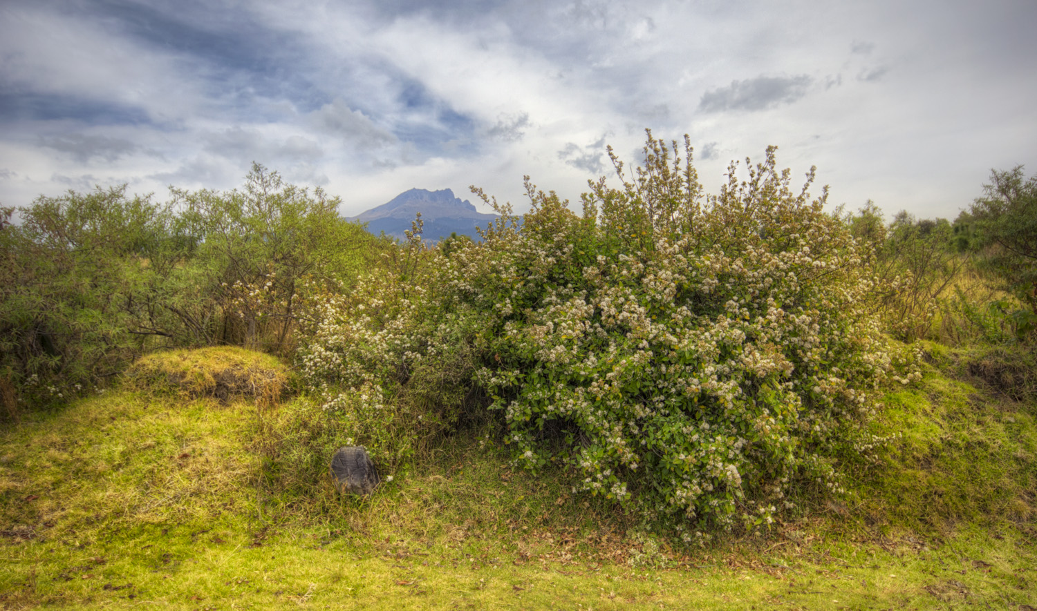

Slide 20
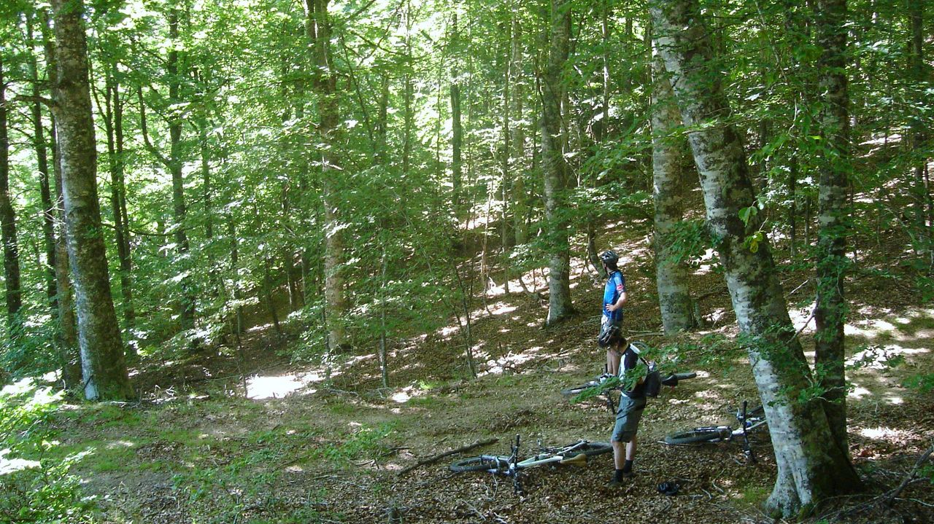

Slide 21
